Slide 1
БУ ВО Сургутский государственный университет
Кафедра автоматизированных систем обработки информации и управления
Отчет
по научно-исследовательской работе
«Автоматизированная система определения оптимального времени проведения регламентного обслуживания информационных систем на основе данных технического мониторинга»
Научный руководитель:
старший преподаватель, к.т.н.
Яценко Елена Александровна
Выполнил:
студент группы 606-71м
Бажаев Арман Бейсембаевич
Сургут, 2019

Slide 2
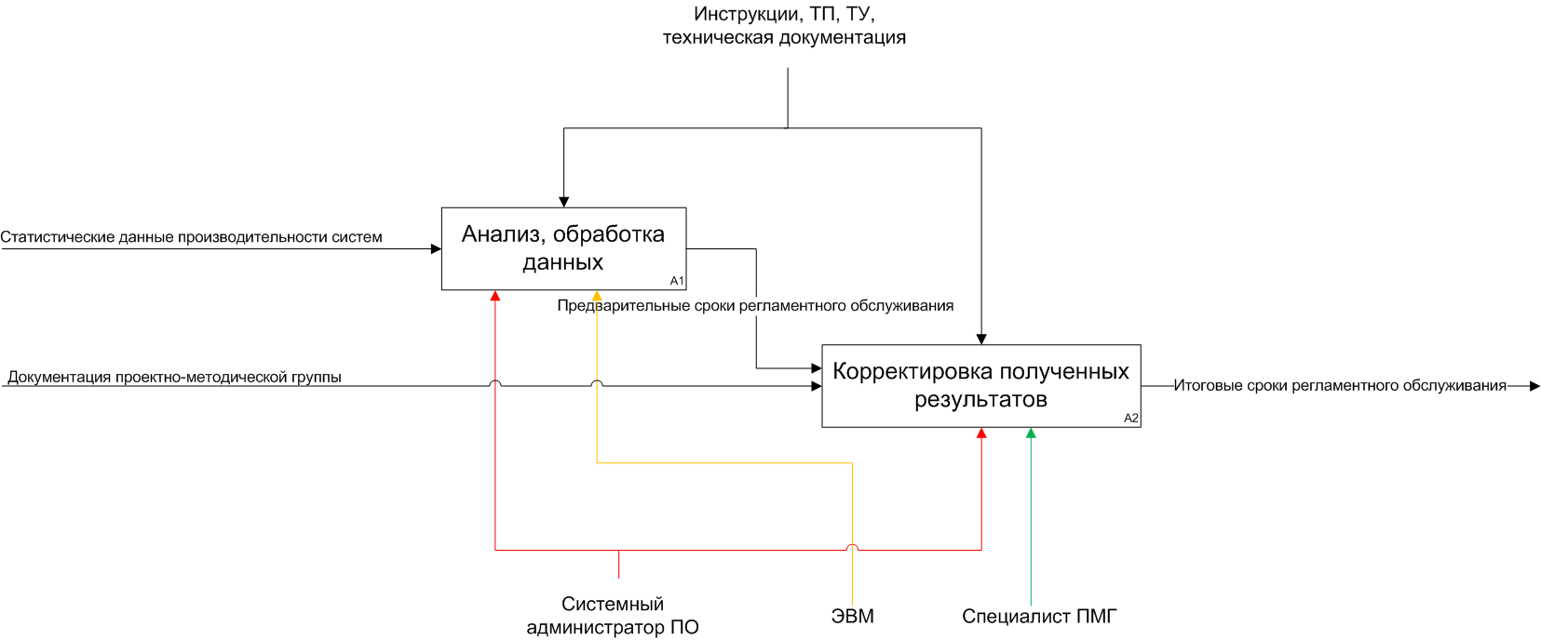
Введение

Slide 3
Задачи
проектирование концептуальной модели базы данных, содержащей информацию результатов расчета и статистических данных производительности систем;
изучение, выбор и освоение математического аппарата для реализации алгоритма расчета сроков регламентного обслуживания;
разработка алгоритма расчета сроков регламентного обслуживания.

Slide 4
ЦПУ
Время отклика БД
Анализ
Время отклика сервера приложений

Slide 5
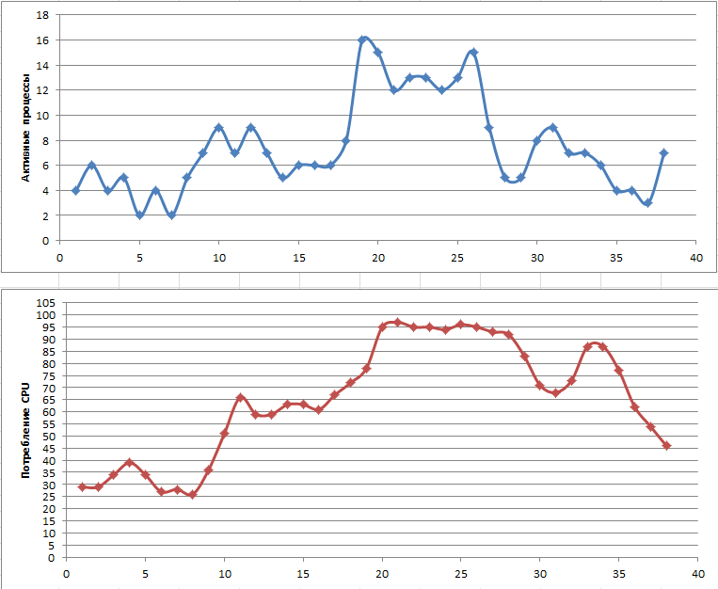
r = 0,677161385468107

Slide 6
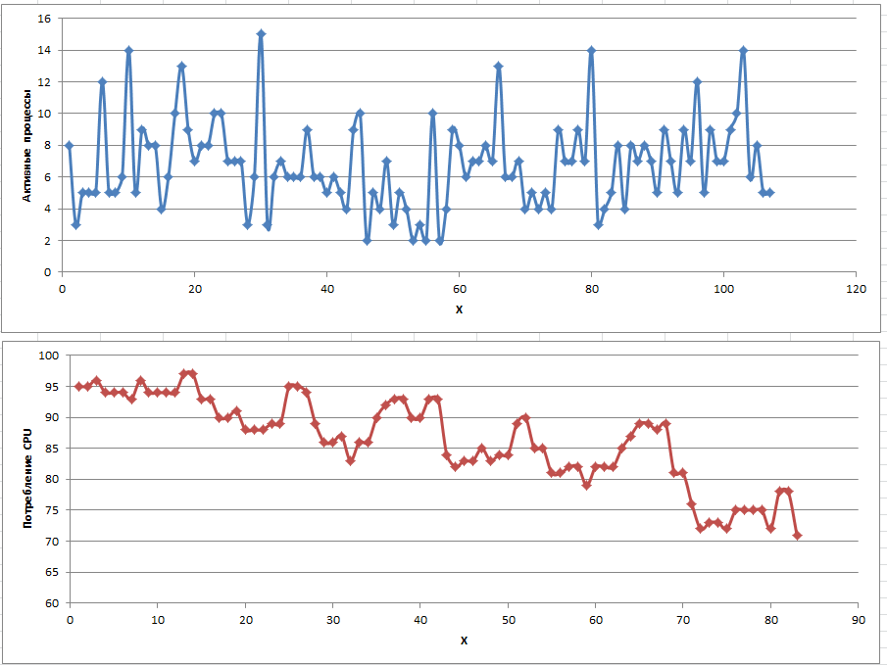
r = 0,0838883162782998

Slide 7
Средства анализа и вычисления данных
корреляционный анализ (исследование динамики изменения показателей);
полиномиальная интерполяция (если отсутствуют необходимые расчетные данные).

Slide 8
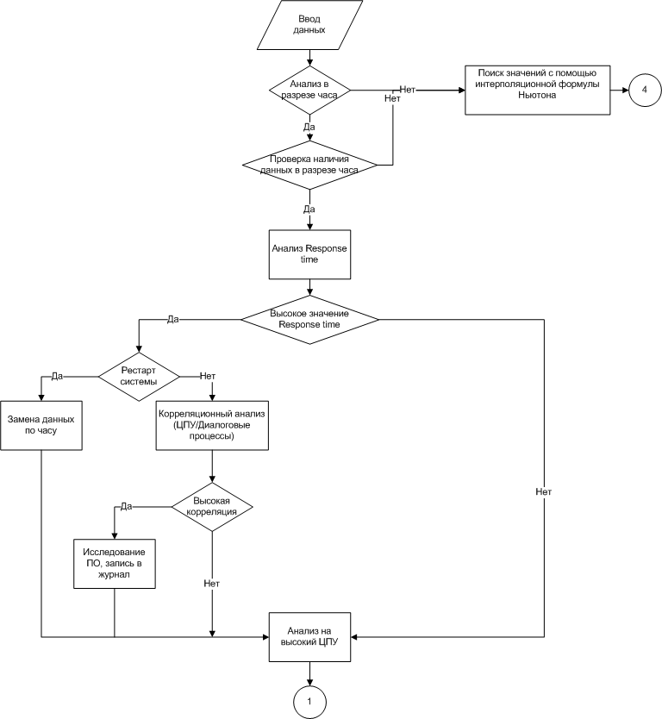
Алгоритм расчета (1)

Slide 9
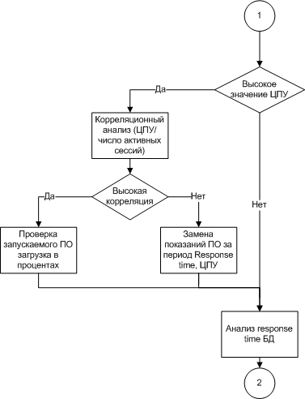
Алгоритм расчета (2)

Slide 10
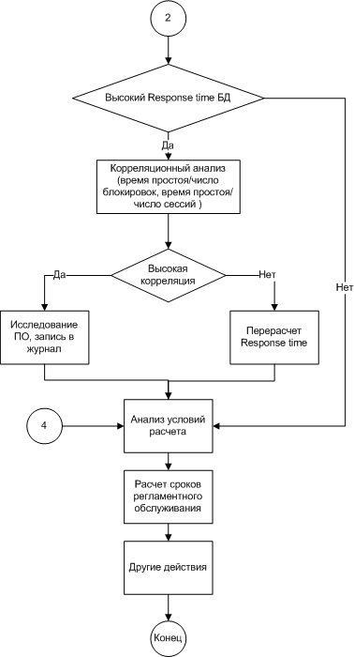
Алгоритм расчета (3)

Slide 11
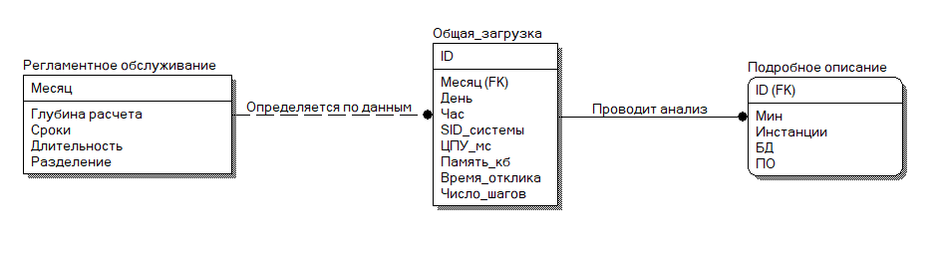
Инфологическая модель предметной области

Slide 12
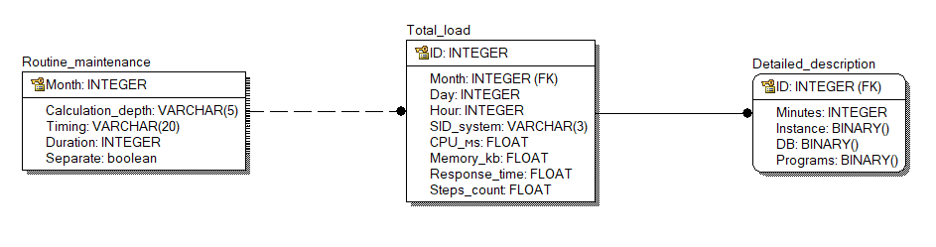
Физическая модель БД

Slide 13
Заключение
На данном этапе работы выполнены следующие задачи:
спроектирована концептуальная модель базы данных, содержащая информацию результатов расчета и статистических данных производительности систем;
проведено изучение, выбор и освоение вспомогательных математических средств реализации алгоритма расчета сроков регламентного обслуживания;
разработан алгоритм расчета сроков регламентного обслуживания.
Следующим этапом является дополнение системы корректировкой сроков регламентного обслуживания, путем добавления в систему возможности анализа выполнения разных отчетностей за месяц, и её программная разработка.

